Slide 1


Slide 2
Оценка качества приема смеси сигнала и шума:
Отношение сигнал-шум на выходе ДМ;
Вероятность правильного обнаружения сигнала;
Вероятность правильного различения нескольких сигналов;
Погрешность выделения полезного сигнала
И т.д.

Slide 3
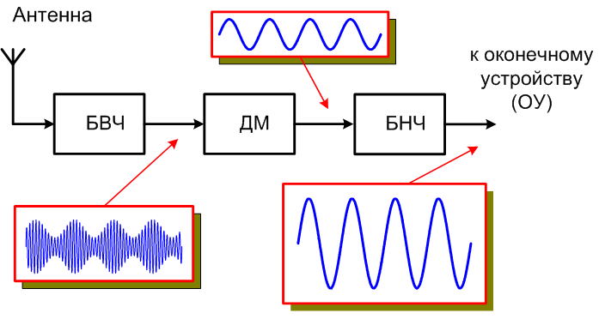
БВЧ – линейное, инерционное устройство, нешумящий. Раздельный анализ сигнала и шума. Шум на входе БВЧ – стационарный случайный нормальный процесс, белый шум. Закон распределения не меняется.
ДМ – нелинейное устройство. Закон распределения зависит от характеристик шума и сигнала на входе.

Slide 4
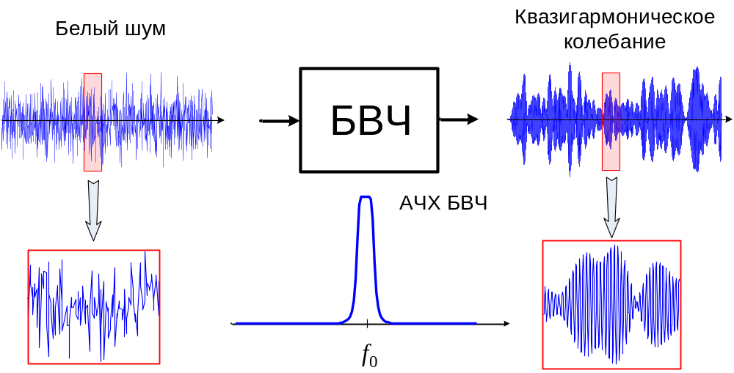
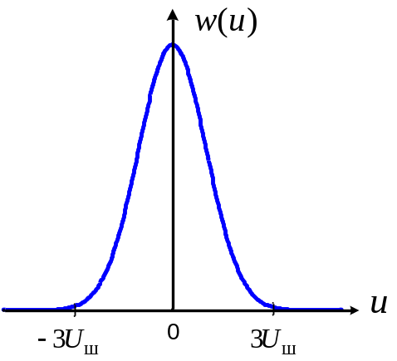
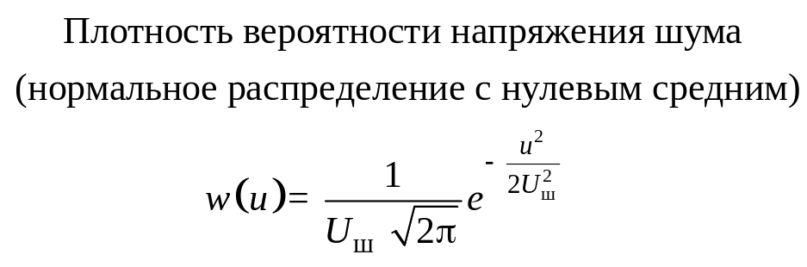

Статистические характеристики шума на выходе БВЧ

Slide 5
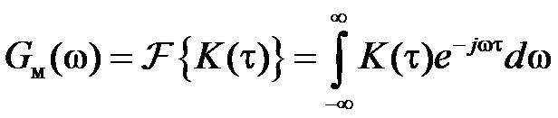
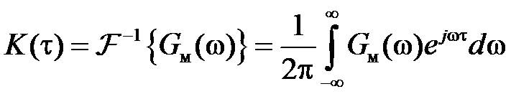
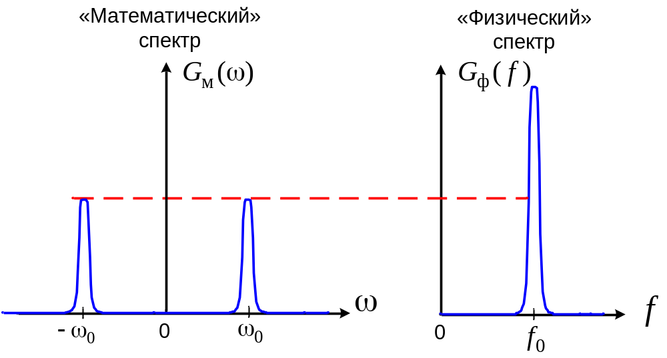
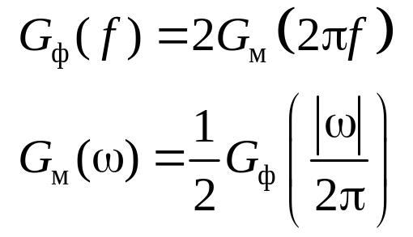
Автокорреляционная функция шума
Теорема Винера-Хинчина
«Математический»
энергетический спектр
Автокорреляционная
функция (АКФ)

Slide 6
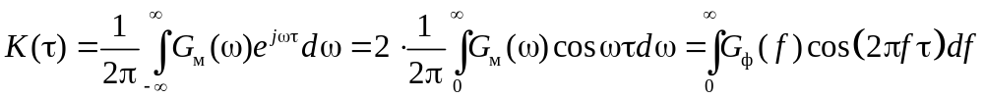


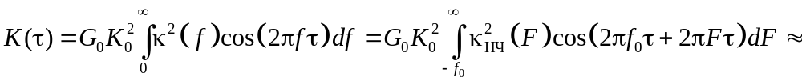
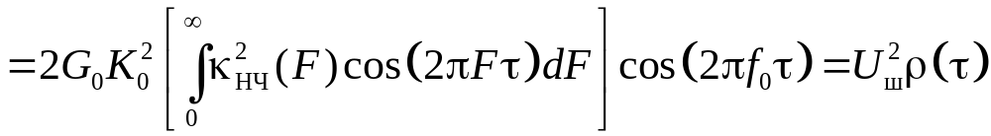
Автокорреляционная функция шума
Приближённое выражение при симметричной АЧХ БВЧ
G₀ - cпектральная плотность дисперсии белого шума на входе БВЧ
АЧХ БВЧ:
Энергетический спектр:

Slide 7
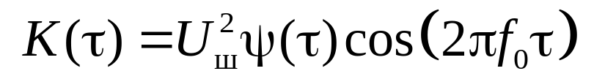
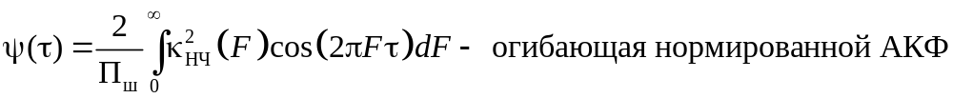
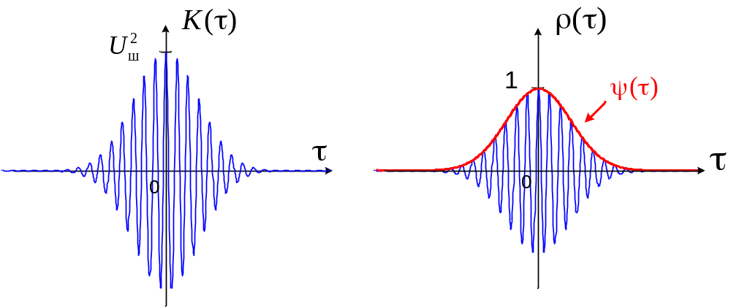
Автокорреляционная функция шума
4

Slide 8


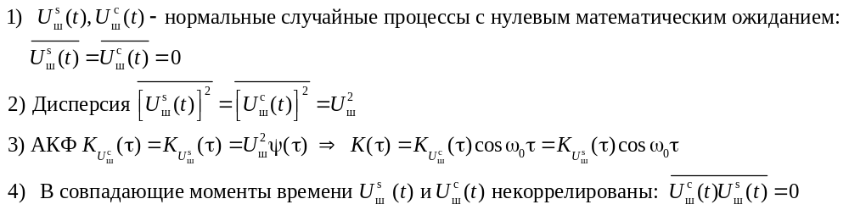
Низкочастотные квадратурные составляющие узкополосного шума
Узкополосный шум (квазигармоническое колебание)
Статистические характеристики
низкочастотных квадратурных составляющих шума
5

Slide 9
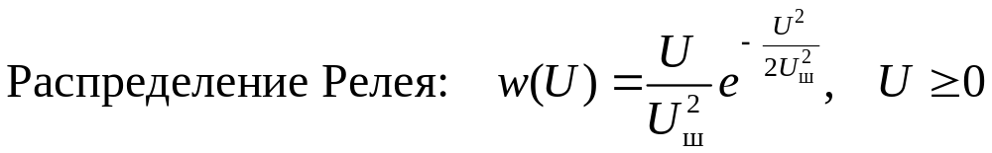
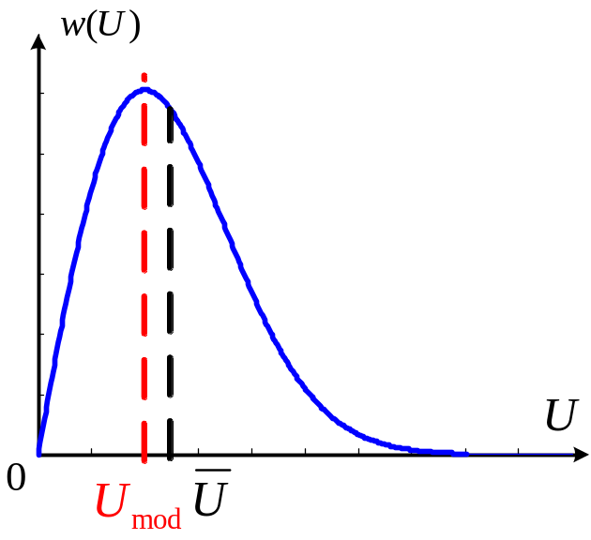

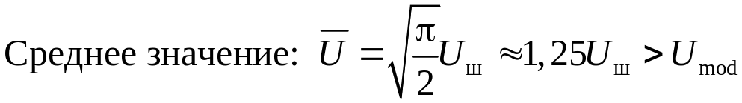
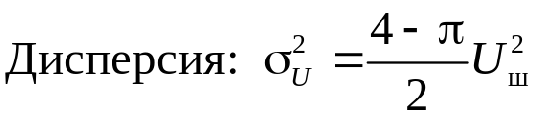
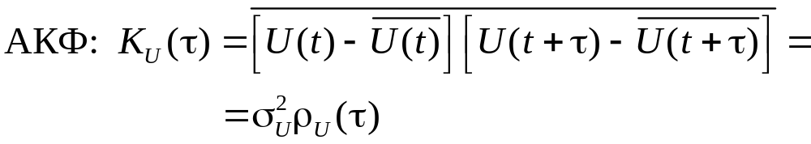
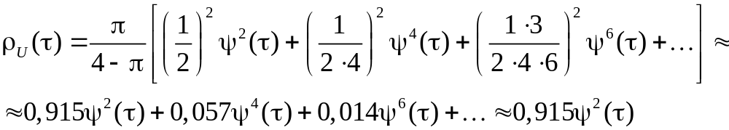
9.2. Воздействие сигнала и шума
на линейный АД
Статистические характеристики огибающей шума
на выходе БВЧ
Нормированная
АКФ огибающей :
6

Slide 10


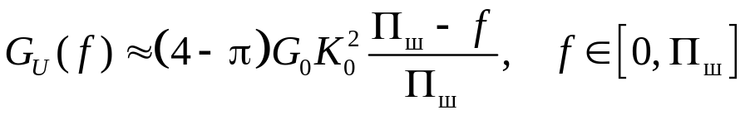
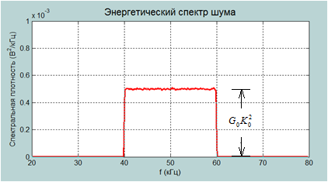
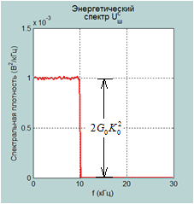

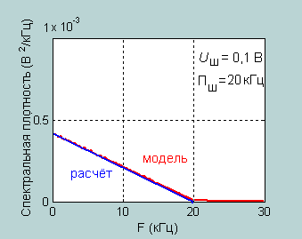
Энергетический спектр огибающей шума
на выходе БВЧ
«Математический» спектр огибающей:
«Физический» спектр огибающей:
При прямоугольной АЧХ БВЧ:
G₀ – спектральная плотность белого шума на входе БВЧ
K₀ – коэффициент усиления БВЧ по напряжению
П_{ш} – полоса пропускания БВЧ
7

Slide 11
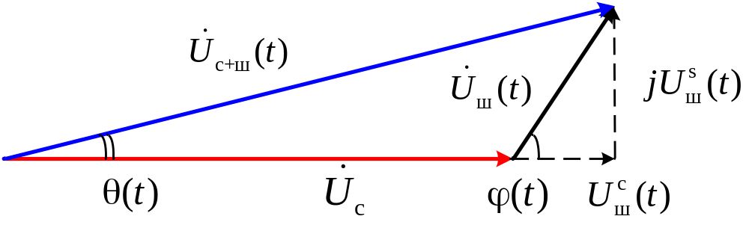
Статистические характеристики огибающей суммы сигнала и шума на выходе БВЧ
8

Slide 12
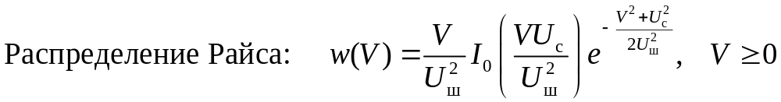
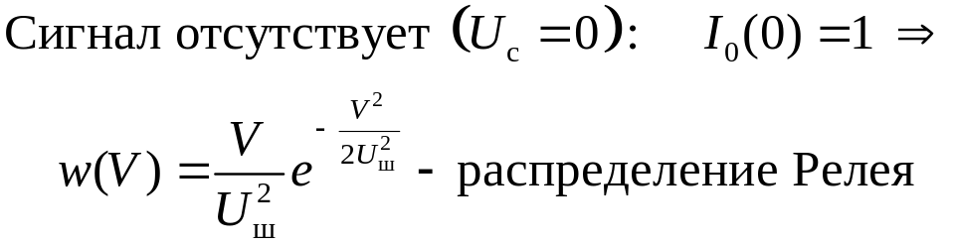
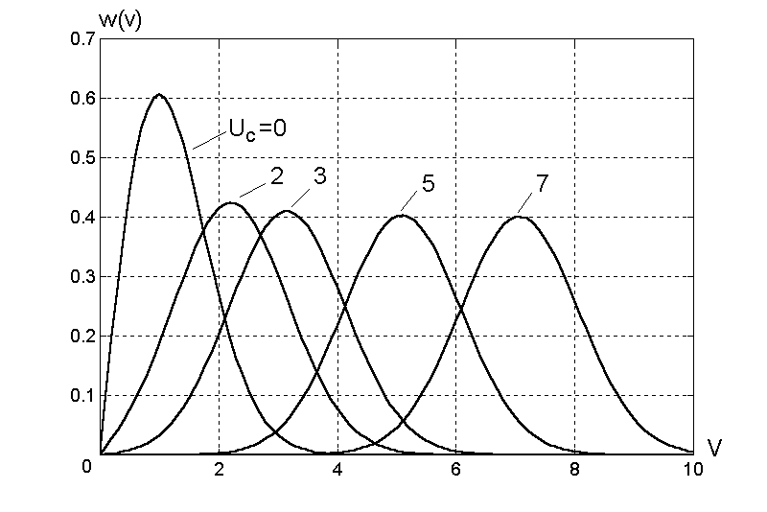

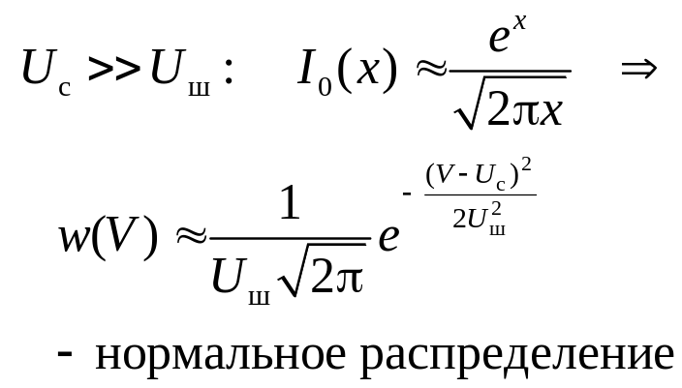
Распределение вероятностей огибающей
9

Slide 13
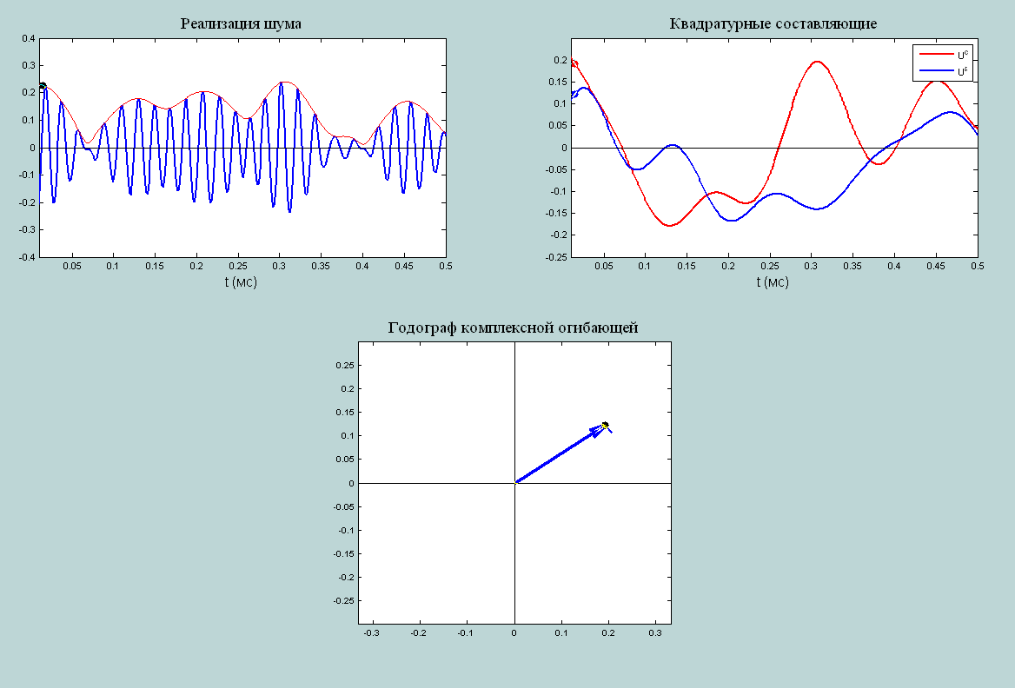
Шум на выходе БВЧ (U_{c}=0)
U_{ш}=0,1
10

Slide 14
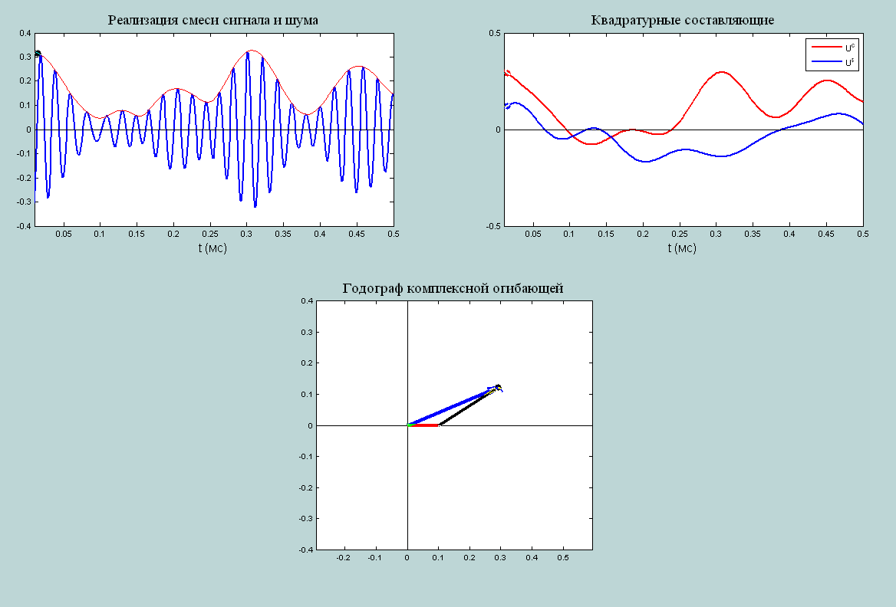
Сигнал + шум на выходе БВЧ (U_{c}=0,1)
U_{ш}=0,1
11

Slide 15
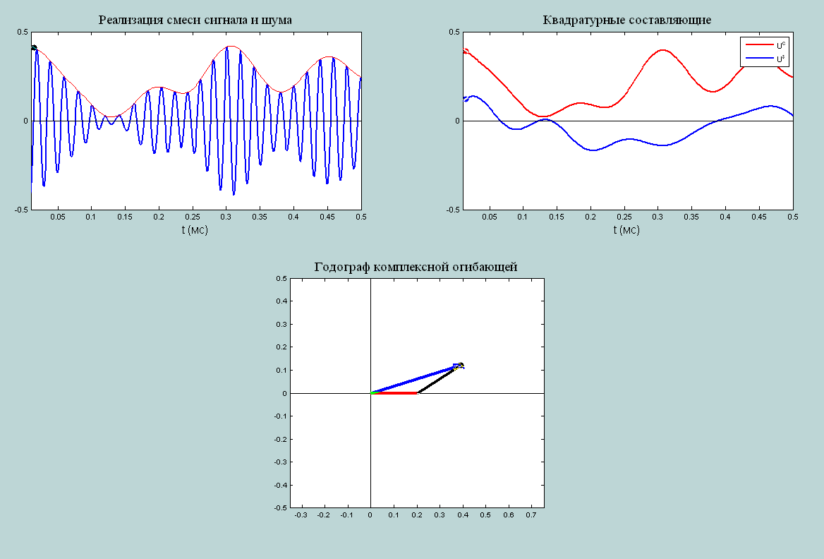
Сигнал + шум на выходе БВЧ (U_{c}=0,2)
U_{ш}=0,1
12

Slide 16
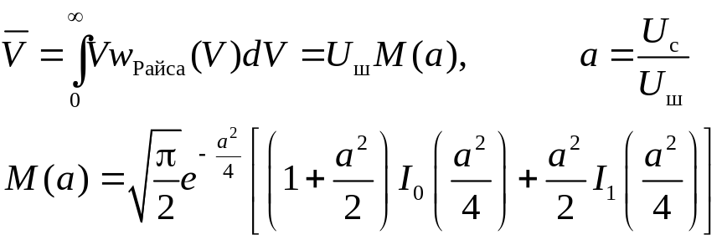
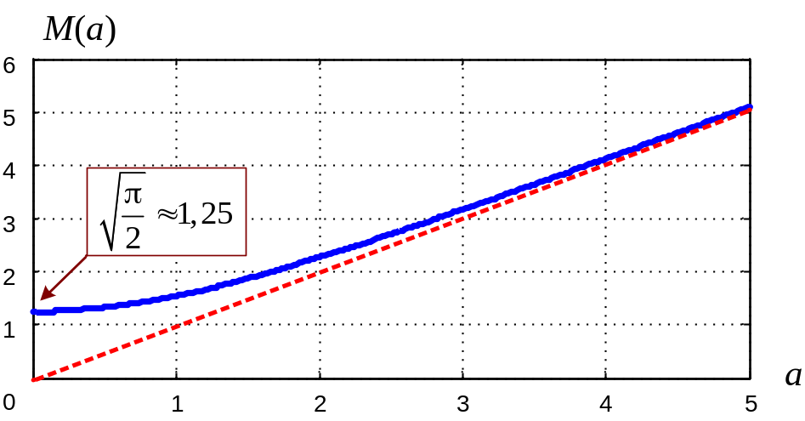

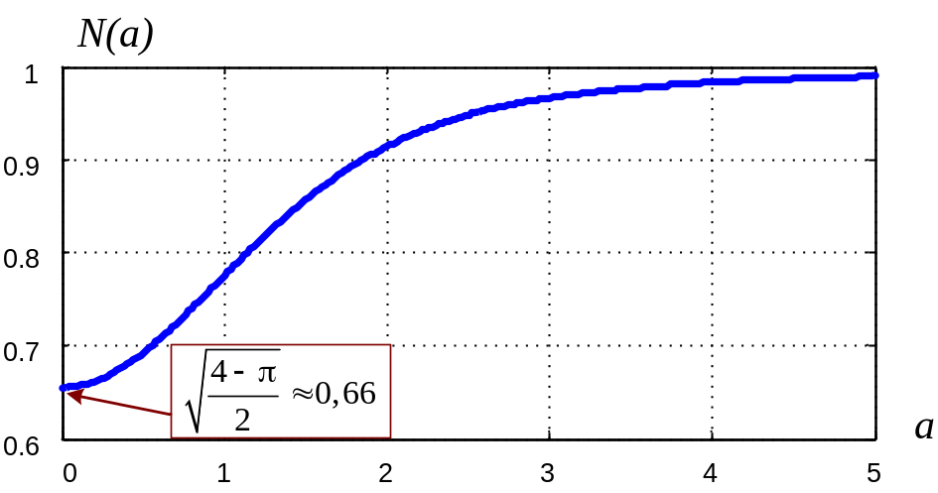
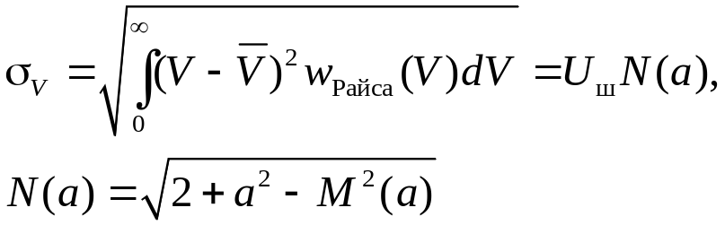

Математическое ожидание и СКО огибающей
Среднее значение напряжения на выходе АД:
СКО шума на выходе АД:
13

Slide 17
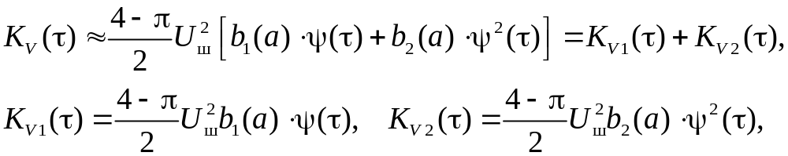
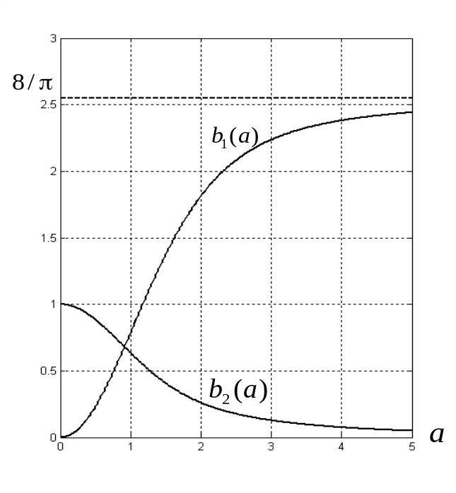
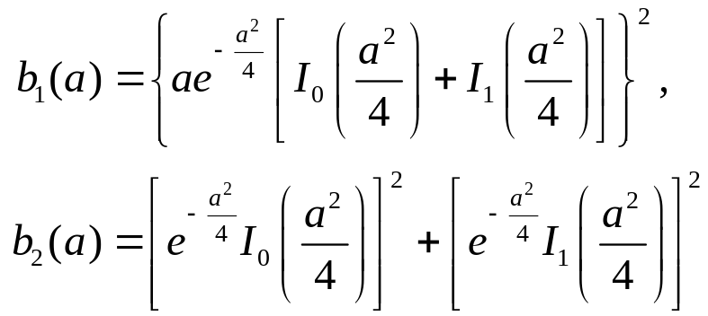
Автокорреляционная функция огибающей
14

Slide 18
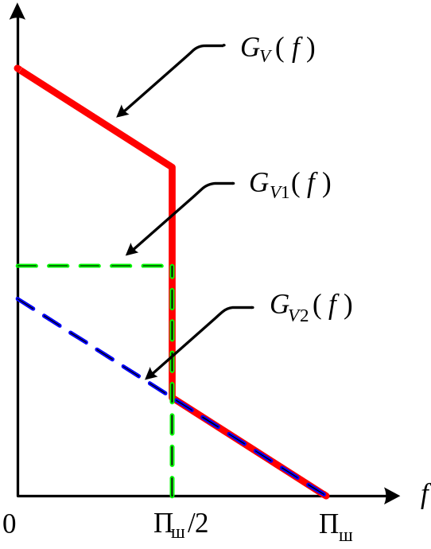
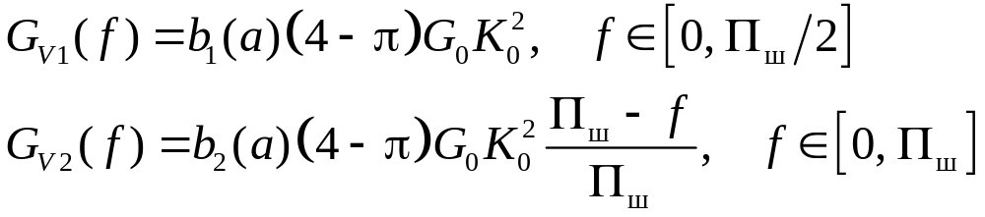
Энергетический спектр огибающей
«Математический» спектр огибающей:
«Физический» спектр огибающей:
При прямоугольной АЧХ БВЧ:
G₀ – спектральная плотность белого шума на входе БВЧ
K₀ – коэффициент усиления БВЧ по напряжению
П_{ш} – полоса пропускания БВЧ
15

